Slide 1
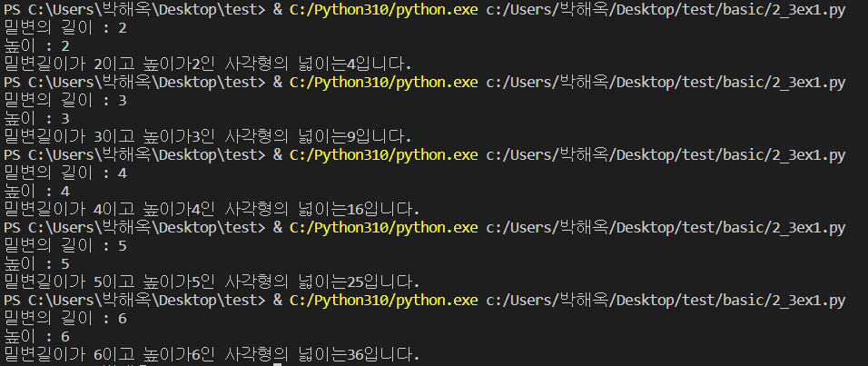
실습1-문제1 밑변의 길이와 높이를 입력 받아 아래와 같은 사각형의 넓이를 구하시오. (사각형 넓이 구하는 공식 : 밑변길이*높이)
사각형 밑변길이 | 사각형 높이
2 | 2
3 | 3
4 | 4
5 | 5
6 | 6
변수: width, height
변수 값을 변경 시 마다 넓이가 다르게 구해지짐
화면에 출력된 결과

Slide 2
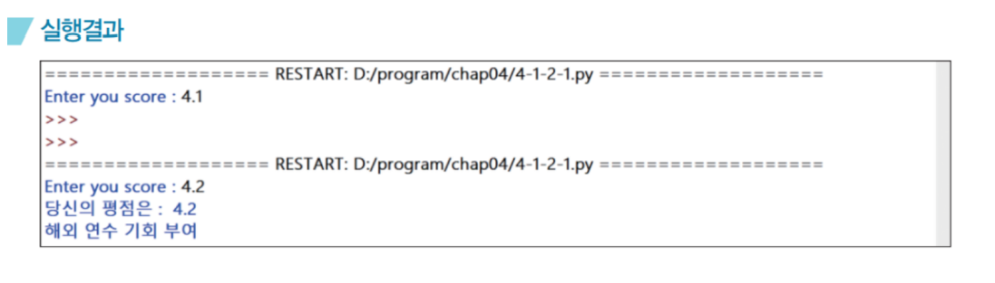
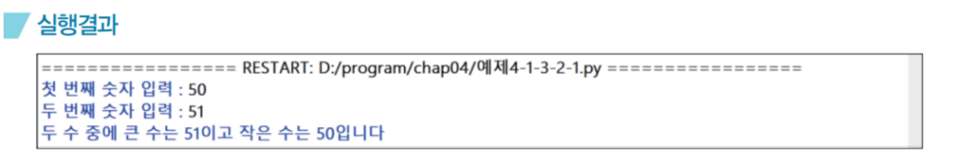
실습2
문제1:사용자로부터 평점을 입력 받아 평점을 출력하고, 입력된 평점이 4.2이상이면”해외연수 기회 부여＂를 출력하는 프로그램을 작성하시오.
문제2:두개의 서로 다른 숫자를 큰 수와 작은 수를 출력하는 프로그램을 작성 하시오.

Slide 3
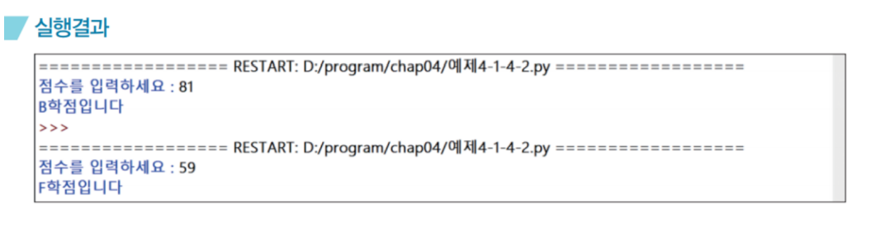
문제3:한 과목의 점수를 입력 받아 점수에 따라 성적등급을 부여하는 프로그램을 작성하시오.
90점이상:A , 90점 미만 80점 이상;B, 80점 미만 70점이상:C, 70점 미만60점이상:D, 60점 미만:F
If ~elif~else문을 이용하여 작성해 보세요
문제 4: 문제3을 내포된 if문을 사용하여 다시 작성해 보세요

Slide 4
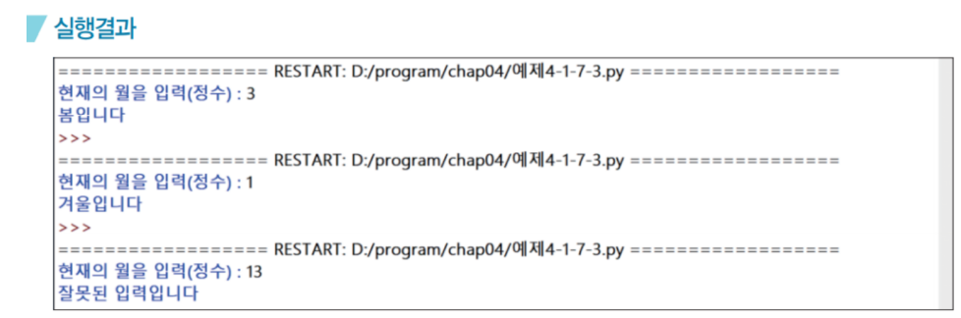
문제 5: 현재 월에 해당하는 정수를 입력 받아 계절(3,4,5:봄 6,7,8:여름 9,10,11:가을 12,1,2:겨울)을 출력하는 프로그램을 작성하시오.

Slide 5
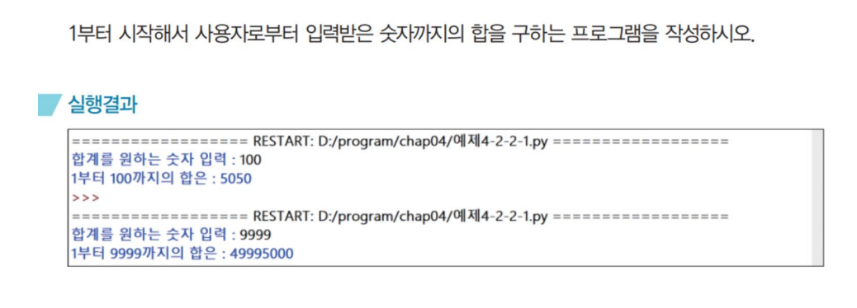
실습3-문제1

Slide 6
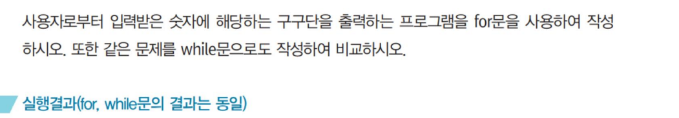
실습3_문제2
출력을 원하는 단을 입력:2
*** 2 ***
for문을 이용한 구구단
2 X 1 = 2
2 X 2 = 4
2 X 3 = 6
2 X 4 = 8
2 X 5 = 10
2 X 6 = 12
2 X 7 = 14
2 X 8 = 16
2 X 9 = 18
while문을 이용한 구구단
2 X 1 = 2
2 X 2 = 4
2 X 3 = 6
2 X 4 = 8
2 X 5 = 10
2 X 6 = 12
2 X 7 = 14
2 X 8 = 16
2 X 9 = 18

Slide 7
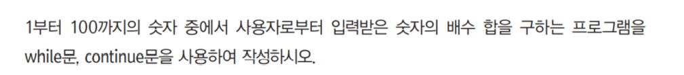
실습3_문제3
참고
% :나머지를 구하는 연산자
Ex) 10%3의 결과는 1, 9%3의 결과는 0이 된다.
<실행결과 예시>
배수 숫자 입력:1
1부터 100까지의 1의 배수의 합은 5050입니다.
배수 숫자 입력:11
1부터 100까지의 11의 배수의 합은 495입니다.

Slide 8
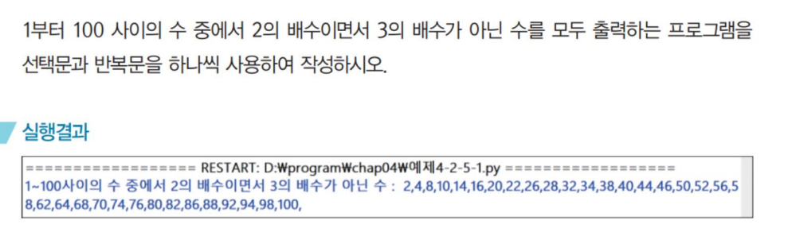
실습3_문제4

